Slide 1
Toán Rời Rạc 1
Giảng viên: Nguyễn Thị Trang
Nhóm thực hiện: 08
Nhóm học phần: 05

Slide 2
Sơ lược về thuật toán sinh
1. Thuật toán sinh được dùng để giải lớp các bài toán thỏa mãn hai điều kiện:
Xác định được một thứ tự trên tập các cấu hình cần liệt kê của bài toán.
Biết được cấu hình đầu tiên, biết được cấu hình cuối cùng.
2. Từ một cấu hình, ta xây dựng được thuật toán sinh ra cấu hình đứng ngay sau nó theo thứ tự.

Slide 3
Ý tưởng thuật toán sinh
a. Xây dựng 1 cấu hình ban đầu thoả mãn điều kiện đã cho.
b. Đưa ra cấu hình đã có.
c. Từ thông tin cấu hình đã có, xây dung cấu hình mới cũng thoả mãn các điều kiện đã cho.
Nếu sinh được cấu hình mới ta tiếp tục lặp bước 2.
Nếu không sinh ra được ta dung lại.

Slide 4
Giả mã
Bước1 (Khởi tạo): <Thiết lập cấu hình đầu tiên>;
Bước 2 (Bước lặp): while (<Lặp khi cấu hình chưa phải cuối cùng>) { <Đưa ra cấu hình hiện tại>; <Sinh ra cấu hình kế tiếp>; }
<Đưa ra cấu hình cuối cùng>;

Slide 5
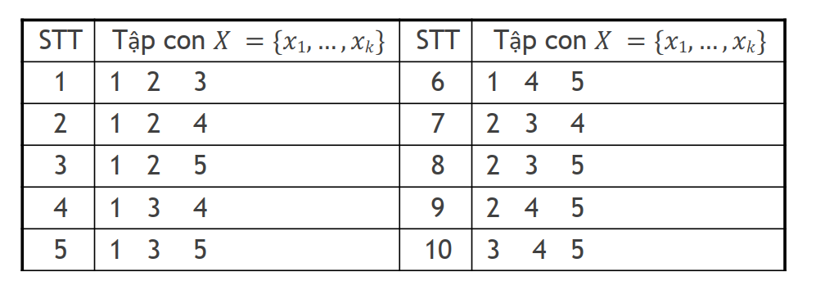
Ứng dụng
Liệt kê (duyệt) các tổ hợp chập 𝑘 của 1, 2, … , 𝑛. Mỗi tổ hợp chập 𝑘 của 1, 2, … , 𝑛 là một tập con 𝑘 phần tử khác nhau của 1, 2, … , 𝑛. Ví dụ với 𝑛 = 5, 𝑘 = 3 ta sẽ có 𝐶_{𝑛}^{𝑘} tập con dưới đây

Slide 6
Thuật toán sinh cấu hình (tổ hợp) tiếp theo
Giả sử cấu hình hiện tại là 𝑋 = (𝑥1, 𝑥2, . . . , 𝑥𝑘)
Nếu 𝑥_{𝑖} = 𝑛 - 𝑘 + 𝑖 với mọi 𝑖 = 1, 2, … , 𝑘 thì 𝑋 là cấu hình cuối cùng. Thuật toán duyệt kết thúc
Gọi 𝑡 là chỉ số lớn nhất (𝑥_{𝑡} là số đầu tiên từ phải sang) sao cho 𝑥_{𝑡} < 𝑛 - 𝑘 + 𝑡
Cấu hình tiếp theo 𝑌 = (𝑦1, 𝑦2, . . ., 𝑦𝑘) được sinh ra như sau
𝑦_{𝑖} = 𝑥_{𝑖} với 𝑖 < 𝑡,
𝑦_{𝑡} = 𝑥_{𝑡} + 1,
𝑦𝑖 = 𝑦_{𝑡} + (𝑖 - 𝑡) với 𝑖 > 𝑡

Slide 7
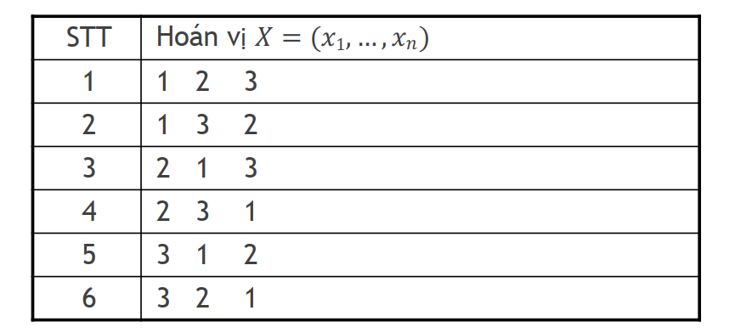
Ứng dụng
Liệt kê (duyệt) các hoán vị của 1,2, … , 𝑛: Mỗi hoán vị của
1,2, … , 𝑛 là một cách xếp có tính đến thứ tự của 1,2, … , 𝑛.
Số các hoán vị là 𝑛!.
Ví dụ với 𝑛 = 3 ta có 6 hoán vị dưới đây:

Slide 8
Thứ tự tự nhiên duyệt hoán vị:
Có thể xác định được nhiều trật tự khác nhau trên các hoán vị.
Tuy nhiên, thứ tự đơn giản nhất có thể được xác định như sau:
Hoán vị 𝑋 = (𝑥₁, 𝑥₂, . . . , 𝑥_{𝑛}) được gọi là đứng sau hoán vị
𝑌 = (𝑦₁, 𝑦₂, . . . , 𝑦_{𝑛}) nếu tồn tại chỉ số 𝑘 sao cho :
𝑥₁ = 𝑦₁, 𝑥₂ = 𝑦₂, …, 𝑥_{𝑘-1} = 𝑦_{𝑘-1}, 𝑥_{𝑘} < 𝑦_{𝑘}.
Ví dụ: Hoán vị 𝑋 = (1, 2, 3) được gọi là đứng sau hoán vị
𝑌 = (1, 3, 2) vì tồn tại 𝑘 = 2 để 𝑥₁ = 𝑦₁, và 𝑥₂ < 𝑦₂.
Cấu hình đầu tiên là (1, 2, …, 𝑛)
Cấu hình cuối cùng là (𝑛, 𝑛 - 1, …, 1)

Slide 9
Coding
// TO HOP K PHAN TU CUA N PHAN TU
#include<bits/stdc++.h>
int n,k,a[100],ok;
using namespace std;
//KHOI TAO BAN DAU 1 2 3...K
void ktao(){
for(int i=1;i<=k;i++)
{ a[i]=i; }
}

Slide 10
Coding
void sinh(){
int i=k;
//duyet tu cuoi day va kiem tra gia tri tai do co bang n-k+i hay khong?
while(i>=1 && a[i]== n-k+i){
i--;
}
if(i==0){
ok=0;
// da tim duoc to hop cuoi cung
}
else{
a[i]++;
//tang gia tri tai do len 1 don vi
for(int j=i+1;j<=k;j++){ // cac vi tri sau tang 1 don vi
a[j]=a[j-1]+1;
}
}
}

Slide 11
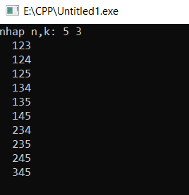
Coding
int main(){
cin>>n>>k;
ok=1;
ktao();
while(ok){
for(inti=1;i<=k;i++){
cout<<a[i];
}
cout<<endl;
sinh();
}
}
Kết quả:

Slide 12
Coding
//Liet ke hoan vi cua n phan tu
#include<bits/stdc++.h>
using namespace std;
int n,a[100],ok;
//khoi tao mang ban dau 1 2 3 4...n
void ktao(){
for(int i=1;i<=n;i++){
a[i]=i;
}
}

Slide 13
Coding
void sinh(){
int i=n-1;
// tim vi tri co a[i]<a[i+1]
while(i>=1 && a[i] >a[i+1]){
i--;
}
if(i==0){
ok=0; // do la cau hinh cuoi cung
}
else {
int j=n;
//tim vi tri co gia tri nho nhat va lon hon a[i];
while(a[i]>a[j]){
j--;
}
swap(a[i],a[j]);//hoan doi 2 gia tri a[i] va a[j];
reverse(a+i+1,a+n+1);// lat nguoc mang de duoc mang tang dan
}
}

Slide 14
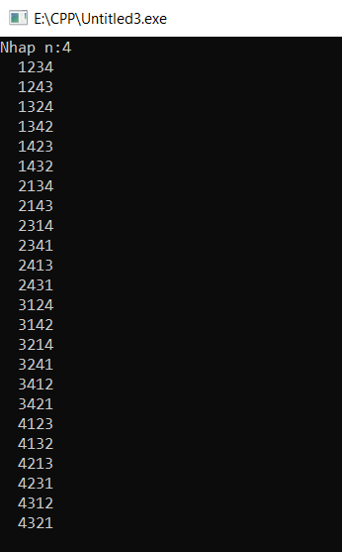
Coding
Kết quả:
int main(){
cin>>n;
ok=1;
ktao();
while(ok){
for(int i=1;i<=n;i++){
cout<<a[i];
}
cout<<endl;
sinh();
}
}

Slide 15

Cảm ơn cô và các bạn đã chú ý lắng nghe !

